Slide 1

Fraude en transacciones bancarias
Rafael marcos

Slide 2

EL PROBLEMA Y LOS DATOS
EL PROBLEMA
Motivación y objetivo
LOS DATOS
Datos y métricas de evaluación

Slide 3
EL PROBLEMA
Motivación:
El número de transacciones fraudulentas sobre el total es de un 0,6%
El monto de transacciones fraudulentas sobre el total de transacciones es de un 4,4%
Las empresas en España obtienen en promedio un beneficio neto del 5,7% sobre sus ventas (CEOE)
En términos de beneficio, el fraude podrá comerse el equivalente al 77% del beneficio neto medio en España
Objetivo:
El objetivo es detectar el mayor número de transacciones fraudulentas posible con los datos disponibles
Es un problema de clasificación binaria, la variable objetivo toma valor 1 si la transacción es fraudulenta y 0 si no lo es

Slide 4
LOS DATOS
Dos Bases de Datos:
Una Base de Datos principal con más de 1,2 millones de transacciones reales del 01/01/2019 hasta el 19/06/2020
Variables explicativas incluyen fecha y hora de la transacción, cliente, comercio, y ciudad del cliente, entre otras
Dataset desequilibrado (solo el 0,6% de las observaciones son fraudulentas). Técnicas de rebalanceo
Una Base de Datos secundaria con métricas de riesgo de crédito por estado que podría ayudar a detectar fraude
Evaluación de los modelos:
Métrica de evaluación Recall: TP / (TP + FN). La intención es minimizar el número de falsos negativos

Slide 5
ANÁLISIS EXPLORATORIO Y FEATURE ENGINEERING
ANÁLISIS DE LAS VARIABLES EXPLICATIVAS DE LOS MODELOS
En este apartado se ha realizado un resampleo para observar las transacciones fraudulentas y no fraudulentas en una ratio de 50/50
Es decir, se ha igualado artificialmente el número de transacciones fraudulentas y no fraudulentas

Slide 6
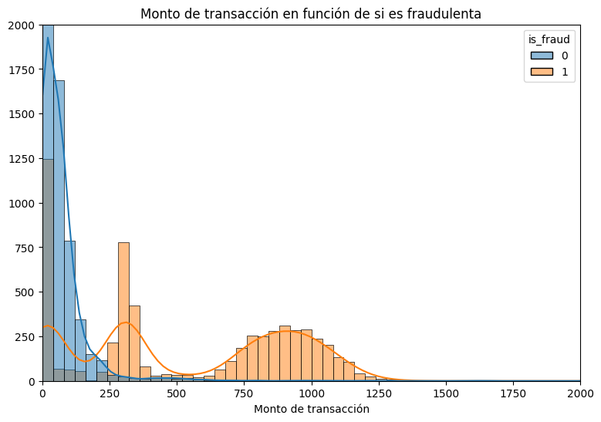
Monto de transacción
A medida que aumenta el monto de la transacción, el fraude se incrementa de forma significativa
Hay una gran cuantía de transacciones fraudulentas en el rango de 300$.
También se observa fraude elevado en las transacciones entre 700$ y 1200$
La gran mayoría de las transacciones no fraudulentas se encuentran por debajo de los 250$

Slide 7
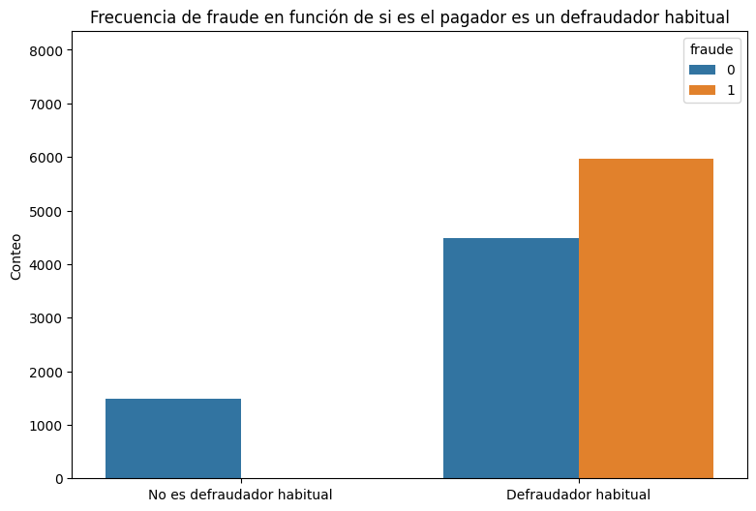
DEFRAUDADOR HABITUAL
Variable dummy que toma valor 1 si la persona que realiza la transacción es un defraudador habitual
Los defraudadores habituales son aquellas personas que han cometido fraude más de 2 veces
Se observa que todos los defraudadores habituales también realizan muchas transacciones no fraudulentas
En este mundo ficticio en el que el 50% de las transacciones son fraudulentas, los no defraudadores habituales son una minoría
978.904 registros toman valor 1

Slide 8
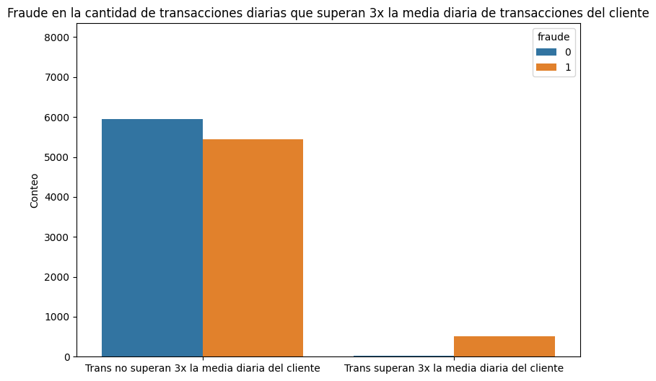
el número de transacciones que realiza una persona en el día es 3 veces superior a su media de transacciones diarias
Variable dummy que tomar valor 1 si el número de transacciones que realiza una persona en el día es 3 veces superior a su media de transacciones diarias
4225 registros toman valor 1

Slide 9
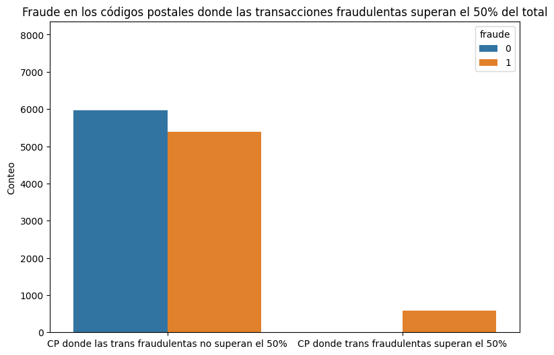
CÓDIGO POSTAL
Variable dummy que tomar valor 1 para las transacciones realizadas en códigos postales donde el porcentaje de transacciones fraudulentas respecto al total de transacciones es superior al 50%
721 registros toman valor 1

Slide 10
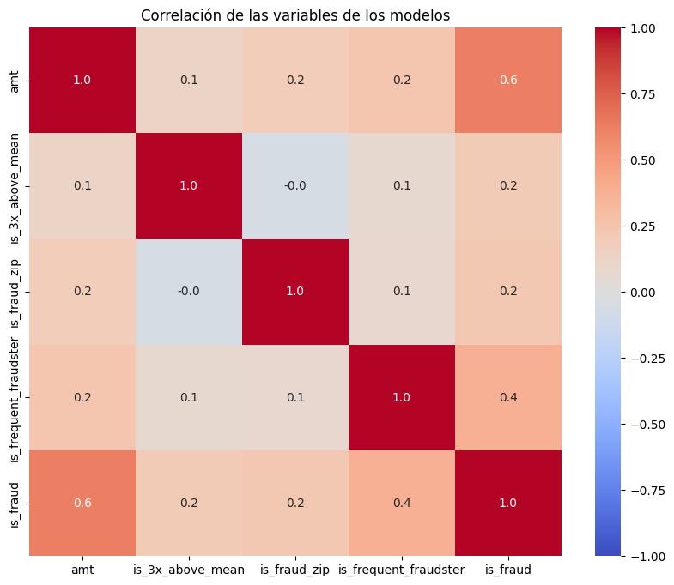
CORRELACIÓN DE LAS VARIABLES explicativas DE LOS MODELOS
Todas las variables explicativas tienen correlación positiva (si bien débil) con la variable objetivo fraude (is_fraud)
La variable monto de transacción (amt) es las que tiene una correlación más alta, seguida de defraudador habitual (is_frequent_fradster)
Las dos variables con una correlación más baja pueden ser útiles en modelos como árboles de decisión y random forest

Slide 11
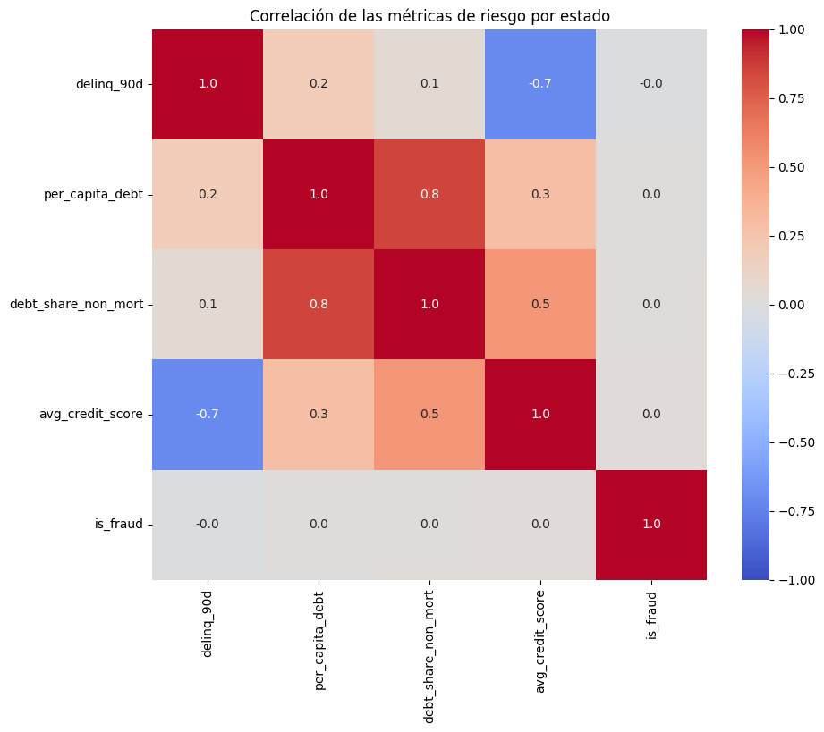
CORRELACIÓN de las VARIABLES de la base de datos AUXILIAR
Ninguna de las variables recogidas dentro de esta base de datos tiene correlación con la variable objetivo
Además, tienen una correlación alta entre ellas
Por tanto, las métricas de riesgo de crédito por estado que no ayudan a detectar el fraude

Slide 12
ESCALADO Y PREPROCESADO
ESCALADO Y SEPARACIÓN DE LOS DATOS
TÉCNICAS DE REBALANCEO

Slide 13
ESCALADO, SEPARACIÓN Y REBALANCEO DE LOS DATOS
Escalado:
Se escalan los datos de las variables explicativas con un MixMax Scaler que las distribuye entre 0 y 1
Esto tiene ventajas respecto a un Standard Scaler puesto que no distorsiona mis variables dummy
Separación de los datos:
Se dividen los datos en datos de entrenamiento y de test en una ratio de 80:20.
Técnicas de rebalanceo:
Se utilizan técnicas de oversampling y undersampling para que aprenda de los 1s, que al final es lo que me interesa. El resamplIng solo se hace en los datos de entrenamiento, dejando los datos de test sin tocar

Slide 14
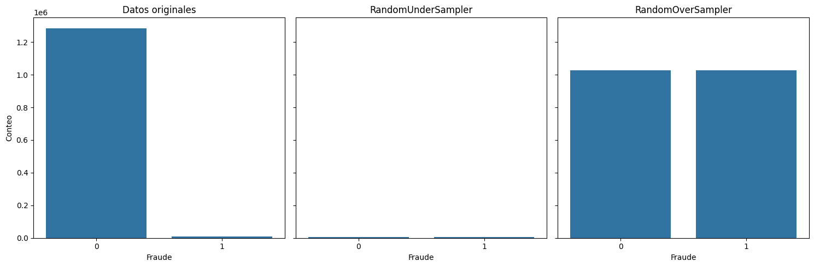
TÉCNICAS DE REBALANCEO

Slide 15
MODELOS SUPERVISADOS
Random Forest
AdaBoost
Gradient Boosting
XGBoost

Slide 16
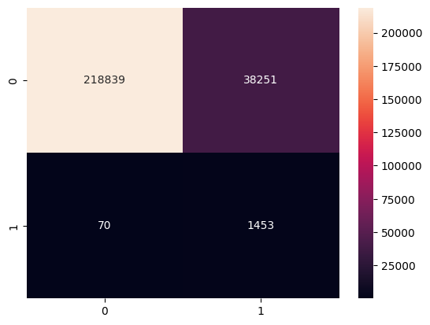
RANDOM FOREST
Un Random Forest es un algoritmo ensemble compuesto por múltiples árboles de decisión (más robusto que un solo árbol)
Para cada árbol se considera solo un subconjunto aleatorio de las características, seleccionando una muestra al azar de los datos de entrenamiento con reemplazo (bagging)
Finalmente, cada árbol en el bosque emite un voto. La clase que recibe la mayoría de los votos es la predicción final del modelo
Parámetros del modelo:
Número de estimadores: 100
Máxima profundidad de los árboles: 5
Máximo número de variables: 3
Recall: 0,95. Detecta el 95% de las transacciones fraudulentas

Slide 17
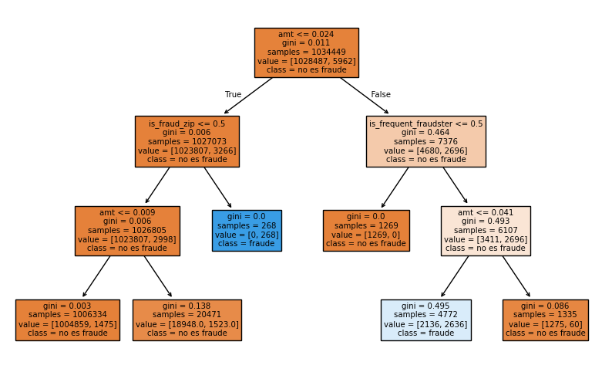
ÁRBOL DE DECISIÓN (PARTE DEL RANDOM FOREST)

Slide 18
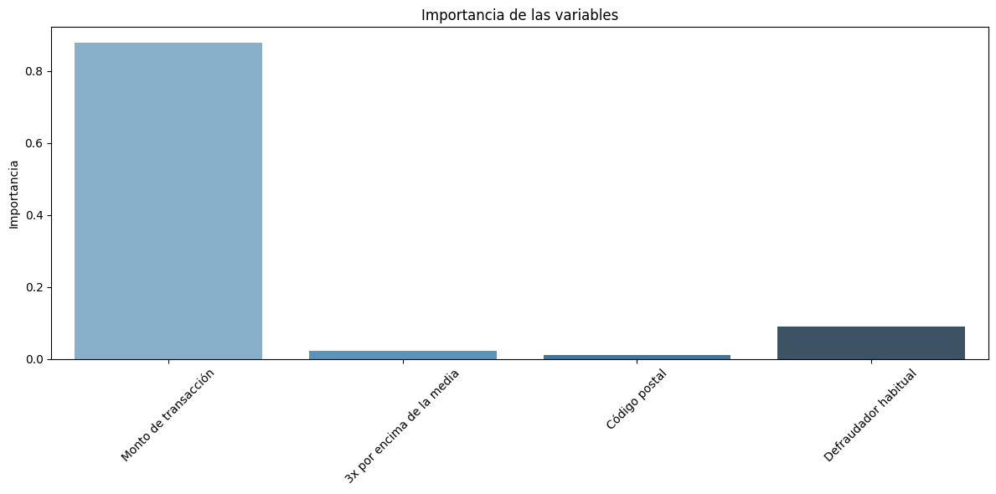
Importancia de las variables en el RANDOM FOREST

Slide 19
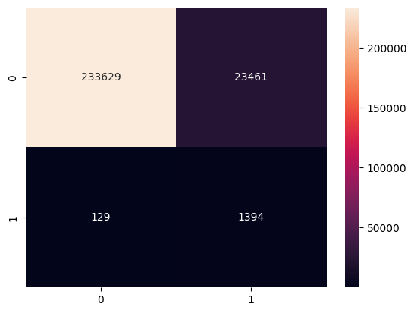
ADABOOST CLASSIFIER
Un AdaBoost (Adaptive Boosting) classifier es un algoritmo de ensamble que combina múltiples clasificadores débiles, como árboles de decisión, para formar un clasificador más fuerte
Cada clasificador débil se entrena secuencialmente, otorgando inicialmente el mismo peso a todas las instancias para luego enfocarse en las observaciones que las iteraciones anteriores han clasificado incorrectamente (algoritmo adaptativo)
Sus predicciones se combinan mediante un voto ponderado
Parámetros del modelo:
Estimador: árbol de decisión (profundidad: 3, nº variables: 3)
Tasa de aprendizaje (learning rate): 0,1
Recall: 0,92. Detecta el 92% de las transacciones fraudulentas

Slide 20
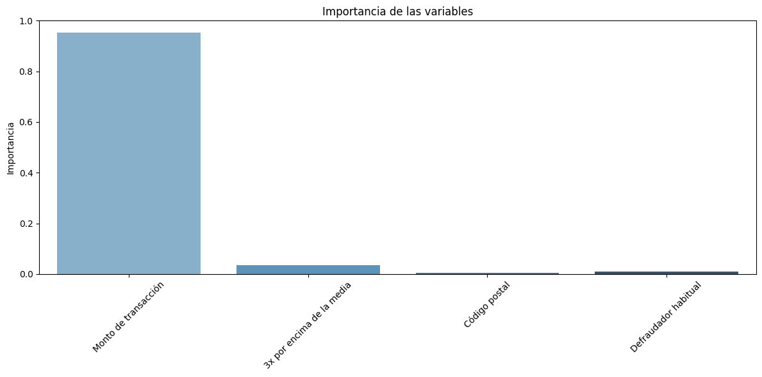
Importancia de las variables en el ADABOOST CLASSIFIER

Slide 21

GRADIENT BOOSTING CLASSIFIER
Un Gradient Boosting classifier es un algoritmo ensamblado
A diferencia de otros métodos de ensamble, el Gradient Boosting construye los clasificadores de forma secuencial. Cada clasificador intenta corregir los errores de sus predecesores.
Los pasos (cálculo de residuos, ajuste de modelos y actualización) se repiten varias veces ajustando cada vez el modelo hasta que se agoten las iteraciones
Parámetros del modelo:
Máxima profundidad de los árboles: 3
Máximo número de variables: 2
Tasa de aprendizaje (learning rate): 0,1
Recall: 0,91. Detecta el 91% de las transacciones fraudulentas

Slide 22

XGBOOST CLASSIFIER
Un Gradient Boosting classifier es un algoritmo ensamblado
A diferencia de otros métodos de ensamble, el Gradient Boosting construye los clasificadores de forma secuencial. Cada clasificador intenta corregir los errores de sus predecesores.
Los pasos (cálculo de residuos, ajuste de modelos y actualización) se repiten varias veces ajustando cada vez el modelo hasta que se agoten las iteraciones
Parámetros del modelo:
Máxima profundidad de los árboles: 3
Máximo número de variables: 2
Tasa de aprendizaje (learning rate): 0,1
Recall: 0,91. Detecta el 91% de las transacciones fraudulentas

Slide 23
MODELOS NO SUPERVISADOS
REDUCCIÓN DE DIMENSIONALIDAD (PCA)
CLUSTERING
K-Means
Gaussian Mixture Models (Detección de anomalías)

Slide 24
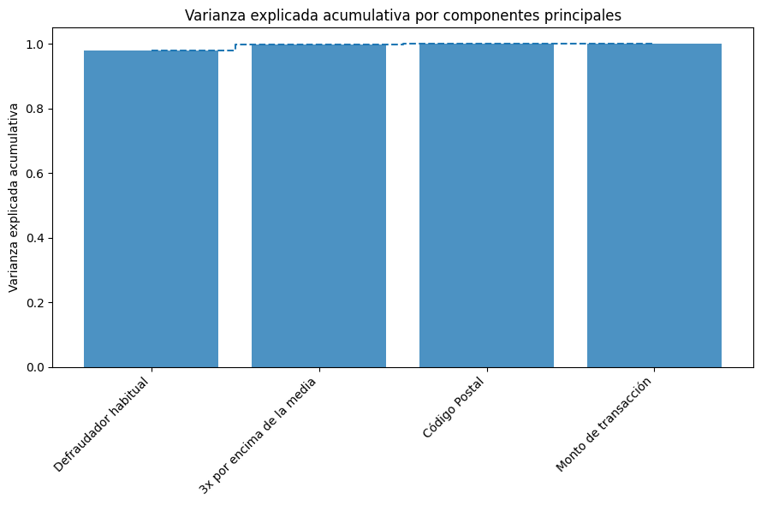
REDUCCIÓN DE DIMENSIONALIDAD (PCA) DE LAS VARIABLES DE LOS MODELOS ANTERIORES
Variable dummy que toma valor 1 si la persona que realiza la transacción es un defraudador habitual
Los defraudadores habituales son aquellas personas que han cometido fraude más de 2 veces
Se observa que todos los defraudadores habituales también realizan muchas transacciones no fraudulentas
En este mundo ficticio en el que el 50% de las transacciones son fraudulentas, los no defraudadores habituales son una minoría
978.904 registros toman valor 1

Slide 25
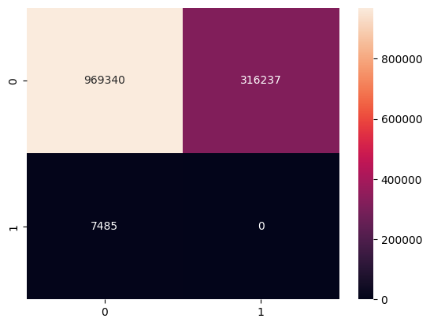
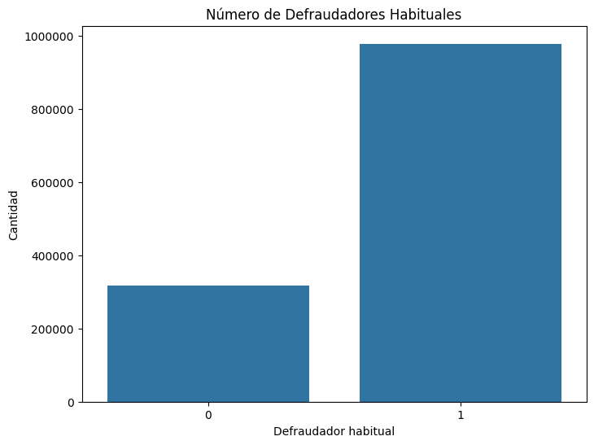
K-MEANS CLUSTERING CON LAS VARIABLES DE LOS MODELOS ANTERIORES

Slide 26
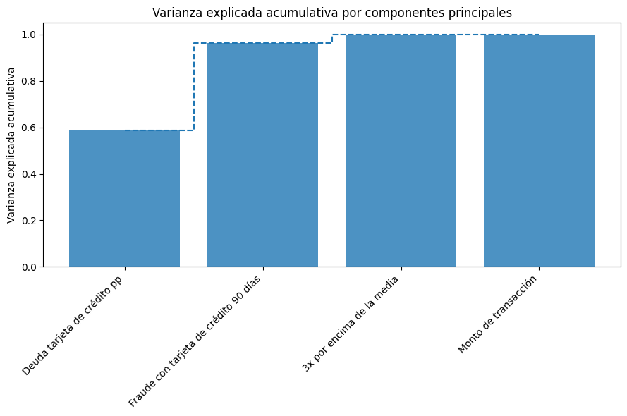
REDUCCIÓN DE DIMENSIONALIDAD (PCA) DE LAS VARIABLES DE LOS MODELOS ANTERIORES
Variable dummy que toma valor 1 si la persona que realiza la transacción es un defraudador habitual
Los defraudadores habituales son aquellas personas que han cometido fraude más de 2 veces
Se observa que todos los defraudadores habituales también realizan muchas transacciones no fraudulentas
En este mundo ficticio en el que el 50% de las transacciones son fraudulentas, los no defraudadores habituales son una minoría
978.904 registros toman valor 1

Slide 27
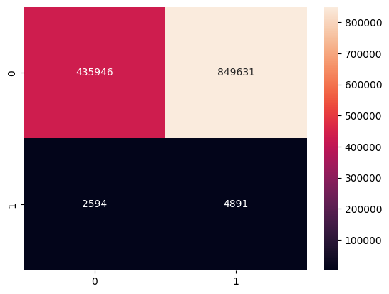
K-MEANS CLUSTERING CON NUEVAS VARIABLES EXPLICATIVAS
Variable dummy que toma valor 1 si la persona que realiza la transacción es un defraudador habitual
Los defraudadores habituales son aquellas personas que han cometido fraude más de 2 veces
Se observa que todos los defraudadores habituales también realizan muchas transacciones no fraudulentas
En este mundo ficticio en el que el 50% de las transacciones son fraudulentas, los no defraudadores habituales son una minoría
978.904 registros toman valor 1

Slide 28
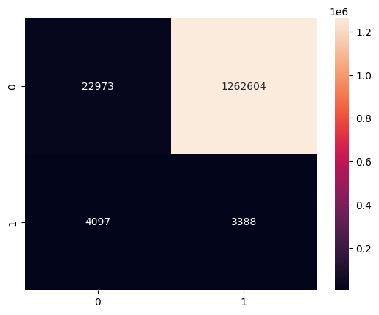
GMM CLUSTERING CON VARIABLES ANTIGUAS Y NUEVAS
Variables originales
Nuevas variables explicativas
Recall= 0,0
Recall= 0,45

Slide 29
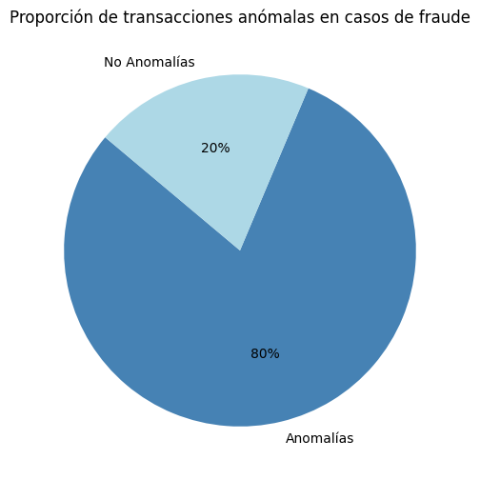
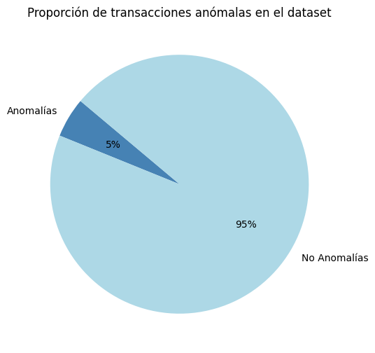
DETECCIÓN DE ANOMALÍAS CON GMM CLUSTERING

Slide 30
DETECCIÓN DE ANOMALÍAS CON GMM CLUSTERING
XXX
XXX
XXX

Slide 31
CONCLUSIONES
MODELOS SUPERVISADOS
MODELOS NO SUPERVISADOS

Slide 34

Digital Communications
Cloud
Local
Hybrid

Slide 35

Thank You
someone@example.com

